Slide 1
Algoritma Branch & Bound
Bahan Kuliah IF2211 Strategi Algoritma
Program Studi Informatika – STEI ITB

Slide 2
Algoritma Branch & Bound (B&B)
Digunakan untuk persoalan optimisasi → meminimalkan atau memaksimalkan suatu fungsi objektif, yang tidak melanggar batasan (constraints) persoalan
B&B: BFS + least cost search
BFS murni: Simpul berikutnya yang akan diekspansi berdasarkan urutan pembangkitannya (FIFO)
B&B:
Setiap simpul diberi sebuah nilai cost: ĉ(i) = nilai taksiran lintasan termurah ke simpul status tujuan yang melalui simpul status i.
Simpul berikutnya yang akan di-expand tidak lagi berdasarkan urutan pembangkitannya, tetapi simpul yang memiliki cost yang paling kecil (least cost search) – pada kasus minimasi.

Slide 3
Algoritma Global Branch & Bound
Masukkan simpul akar ke dalam antrian Q. Jika simpul akar adalah simpul solusi (goal node), maka solusi telah ditemukan. Stop.
Jika Q kosong, tidak ada solusi. Stop.
Jika Q tidak kosong, pilih dari antrian Q simpul i yang mempunyai nilai ‘cost’ ĉ(i) paling kecil. Jika terdapat beberapa simpul i yang memenuhi, pilih satu secara sembarang.
Jika simpul i adalah simpul solusi, berarti solusi sudah ditemukan, stop. Jika simpul i bukan simpul solusi, maka bangkitkan semua anak-anaknya. Jika i tidak mempunyai anak, kembali ke langkah 2.
Untuk setiap anak j dari simpul i, hitung ĉ(j), dan masukkan semua anak-anak tersebut ke dalam Q.
Kembali ke langkah 2.

Slide 4
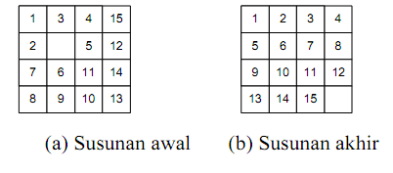
Permainan 15-Puzzle
State berdasarkan ubin kosong (blank)
Aksi: up, down, left, right

Slide 5
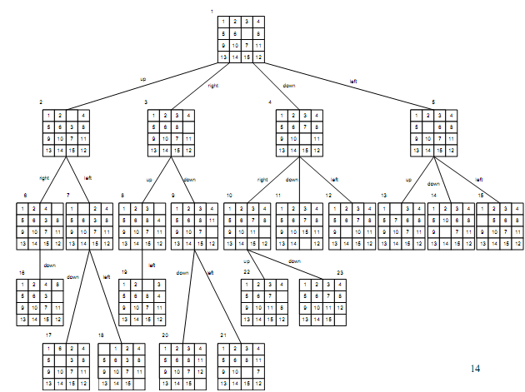
Pohon Ruang Status untuk 15-Puzzle
Pohon ruang status B&B ketika jalur ke solusi sudah ‘diketahui’

Slide 6
Cost dari Simpul Hidup (2)
Pada umumnya, untuk kebanyakan persoalan, letak simpul solusi tidak diketahui.
Cost setiap simpul umumnya berupa taksiran.
Cost simpul P pada 15-puzzle:

Slide 7
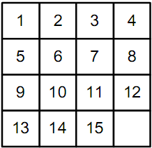
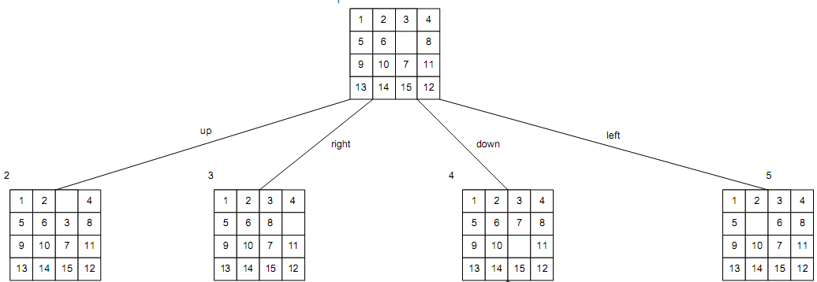
Cost dari Simpul Hidup 15-Puzzle
Target
C(2)=1+4=5
C(3)=1+4=5
C(4)=1+2=3
C(5)=1+4=5

Slide 8
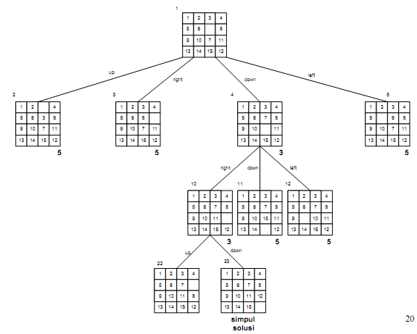
Pembentukan Pohon Ruang Status 15-Puzzle dengan Branch & Bound
Simpul-E | Simpul Hidup
1 | 4,2,3,5
4 | 10,2,3,5,11,12
10 | 23,2,3,5,11,12,22
23 | Solusi ketemu

Slide 9
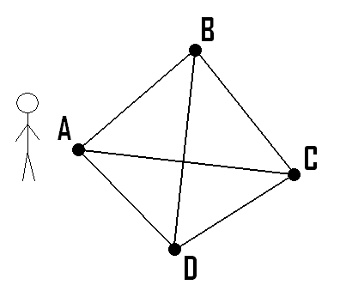
Travelling Salesperson Problem
Persoalan: Diberikan n buah kota serta diketahui jarak antara setiap kota satu sama lain. Temukan perjalanan (tour) terpendek yang melalui setiap kota lainnya hanya sekali dan kembali lagi ke kota asal keberangkatan.
(n-1)! sirkuit hamilton

Slide 10
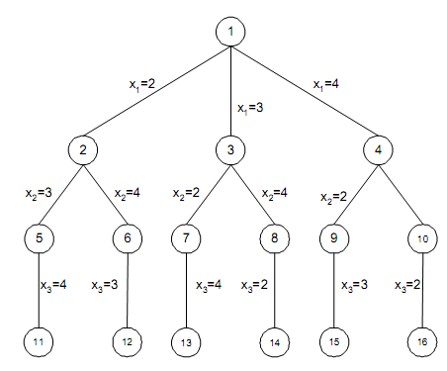
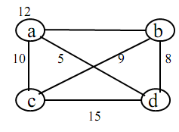
Pohon Ruang Status TSP 4 Simpul
A=1; B=2; C=3; D=4
Simpul awal=1
Solusi: 1-3-2-4-1 atau 1-4-2-3-1
Bobot=5+8+9+10=32 (lihat diktat: TSP-Brute Force hal 20)

Slide 11
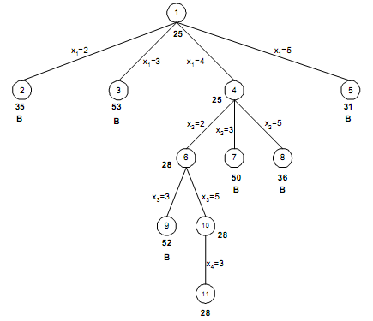
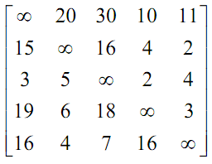
TSP dengan B & B
Contoh lain TSP 5 simpul (matriks bobot/cost matrix):
Brute Force:
- 4!=24 sirkuit hamilton
- Solusi: 1-4-2-5-3-1
- Bobot: 10+6+2+7+3=28
Greedy:
- Solusi: 1-4-5-2-3-1
- Bobot: 10+3+4+16+3=36
B&B-TSP dgn Reduced Cost Matrix
X₀=X₅=1

Slide 12
Cost dari Simpul Hidup TSP
Matriks ongkos-tereduksi (reduced cost matrix) dari graf
Sebuah matriks dikatakan tereduksi jika setiap kolom dan barisnya mengandung paling sedikit satu buah nol dan semua elemen lainnya non-negatif.
Batas (bound): Jumlah total elemen pengurang dari semua baris dan kolom merupakan batas bawah dari total bobot minimum tur. (hal 159)
Bobot minimum tur lengkap

Slide 13
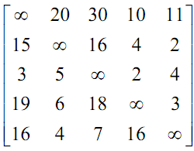
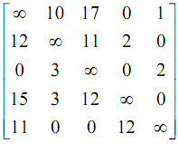
Reduced Cost Matrix: Contoh
R
A
Reduksi baris dan kolom
Setiap kolom dan barisnya mengandung paling sedikit satu buah nol dan semua elemen lainnya non-negatif

Slide 14
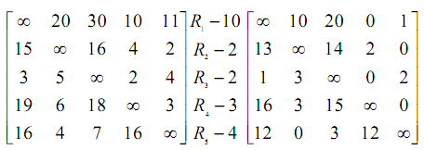
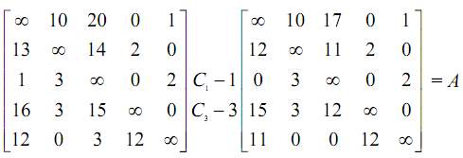
Reduced Cost Matrix
Total semua pengurang = 10 + 2 + 2 + 3 + 4 + 1 + 3 = 25
Cost simpul akar

Slide 15
B&B-TSP dgn Reduced Cost Matrix
Misalkan:
A: matriks tereduksi untuk simpul R.
S: anak dari simpul R sehingga sisi (R, S) pada pohon ruang status berkoresponden dengan sisi (i, j) pada perjalanan.
Jika S bukan simpul daun, maka matriks bobot tereduksi untuk simpul S dapat dihitung sebagai berikut:
(a) ubah semua nilai pada baris i dan kolom j menjadi ∞. Ini untuk mencegah agar tidak ada lintasan yang keluar dari simpul i atau masuk pada simpul j;
(b) ubah A(j, 1) menjadi ∞. Ini untuk mencegah penggunaan sisi (j, 1);
(c) reduksi kembali semua baris dan kolom pada matriks A kecuali untuk elemen ∞.
Jika r adalah total semua pengurang, maka nilai batas untuk simpul S adalah:
Hasil reduksi ini menghasilkan matriks B.

Slide 16
B&B-TSP dgn Reduced Cost Matrix (1)
Misalkan:
A: matriks tereduksi untuk simpul R.
Simpul awal (R) = 1
R
A
R1-10; R2-2; R3-2; R4-3; R5-4; C1-1; C3-3
S: anak dari simpul R sehingga sisi (R, S) pada pohon ruang status berkoresponden dengan sisi (i, j) pada perjalanan.
S ∈ {2,3,4,5}

Slide 17
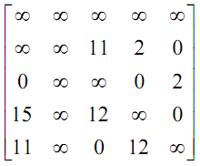
B&B-TSP dgn Reduced Cost Matrix (2)
A: matriks tereduksi R; S: anak dari simpul R
Jika S bukan simpul daun, maka matriks bobot tereduksi untuk simpul S dapat dihitung sebagai berikut (dari slide 32):
(a) ubah semua nilai pada baris i dan kolom j menjadi ∞. Ini untuk mencegah agar tidak ada lintasan yang keluar dari simpul i atau masuk pada simpul j;
(b) ubah A(j, 1) menjadi ∞. Ini untuk mencegah penggunaan sisi (j, 1)
(c) reduksi kembali semua baris dan kolom pada matriks A kecuali untuk elemen ∞.
Contoh: R=1; S=2 (bukan daun)
A
Kolom j
Baris i
(a), (b)
(c): tetap

Slide 18
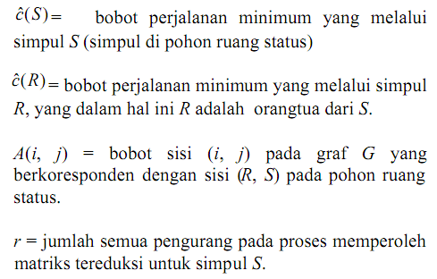
Taksiran Cost dgn Reduced Cost Matrix
ĉ(S):
bobot perjalanan dari akar ke S (jika S daun)
Bobot perjalanan minimum yang melalui simpul S (jika S bukan daun)
ĉ(akar)=r
ĉ(1)=25

Slide 19
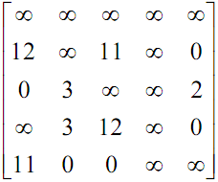
R=1
A
S=4
Sisi (1,4) yang sedang diperiksa, maka:

Slide 20
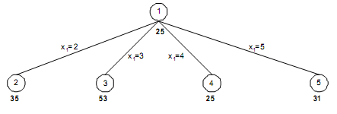
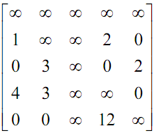
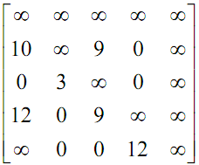
B&B-TSP dgn Reduced Cost Matrix
R
A
X₁=5
X₁=2
X₁=3
X₁=4
ĉ(2)=35
ĉ(3)=53
ĉ(4)=25
ĉ(5)=31
Simpul-E=1 → Simpul hidup={4,5,2,3}

Slide 21
B&B-TSP dgn Reduced Cost Matrix
R
A
X₁=5
X₁=2
X₁=3
X₁=4
Simpul-E=1 → Simpul hidup={4,5,2,3}

Slide 22
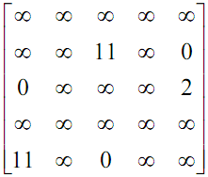
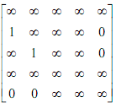
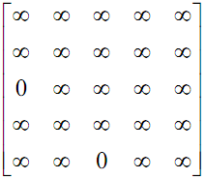
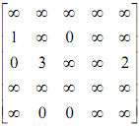
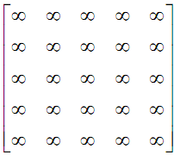
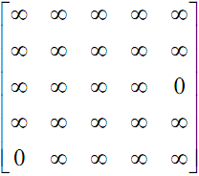
B&B-TSP dgn Reduced Cost Matrix
Solusi: 1,4,2,5,3,1
Bobot: 28
ĉ(10)=28
ĉ(11)=28

Slide 23
B&B-TSP dgn Reduced Cost Matrix
Simpul-E | Simpul Hidup
1 | 4,5,2,3
4 | 6,5,2,8,7,3
6 | 10,5,2,8,7,9,3
10 | 11,5,2,8,7,9,3
11 | daun
Semua simpul hidup yang nilainya lebih besar dari 28 dibunuh (B) karena tidak mungkin lagi menghasilkan perjalanan dengan bobot < 28.
Karena tidak ada lagi simpul hidup di dalam pohon ruang status, maka X = (1, 4, 2, 5, 3, 1) menjadi solusi persoalan TSP di atas dengan bobot 28.

Slide 24
Selamat Belajar

